Slide 1
Введение в базы данных

Slide 2
План курса
“Интеллектуальные базы данных”
1. Реляционные БД
1.1. OLTP, PostgreSQL
1.2. OLAP, Clickhouse
2. NoSQL
2.1. In-Memory DB. Memcahced, Redis
2.2. Документоориентированные БД. MongoDB
2.3. Объектные хранилища. S3
2.4. Распределенные системы. Cassandra
2.5. Брокеры сообщений. RabbitMQ, SQS, Kafka
3. Масштабирование
3.1. Мониторинг нагрузки. Grafana
3.2. Репликация
3.3. Шардирование

Slide 3
Реляционные БД
Реляционная база данных – это набор данных с предопределенными связями между ними.
Эти данные организованны в виде набора таблиц, состоящих из столбцов и строк.

Slide 4
SQL
SELECT
[DISTINCT | DISTINCTROW | ALL]
select_expression,...
FROM table_references
[WHERE where_definition]
[GROUP BY {unsigned_integer | col_name | formula}]
[HAVING where_definition]
[ORDER BY {unsigned_integer | col_name | formula} [ASC | DESC], ...]

Slide 5
Joins(1/2)
FROM
Table1 AS t_1
{INNER | {LEFT | RIGHT | FULL} OUTER | CROSS } JOIN
Table2 AS t_2
{ON <condition> | USING (field_name [,... n])}

Slide 6
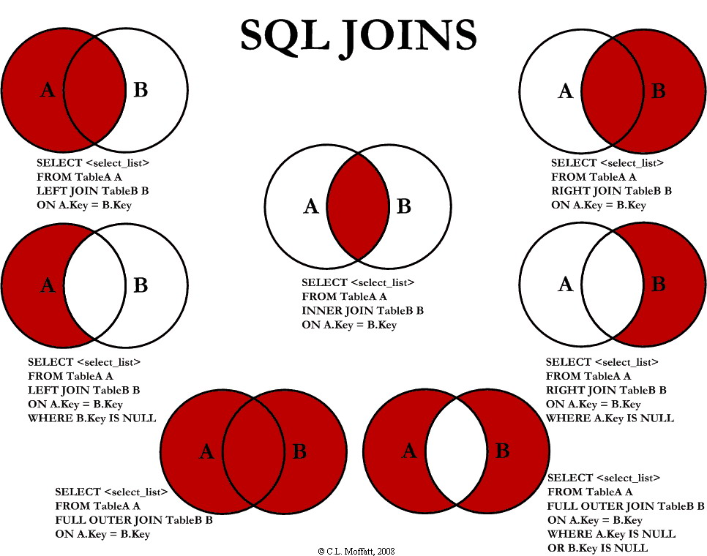
Joins(2/2)

Slide 7
Транзакции
BEGIN … {SAVEPOINT savepoint_1} … {ROLLBACK TO savepoint_1} COMMIT;
Свойства транзакций:
  Атомарность – Транзакия не может быть зафиксирована частитчно.
  Согласованность – По завершению транзакции данные в БД остаются согласованными(корректными)
  Изолированность – Во время выполнения транзакции, другие транзакции не должны влиять на ее результат
  Сохраняемость – обязательствоБД не терять записанных транзакцией данные
Уровни изолированность транзакций:
  Чтение не подтвержденных данных
  Чтение подтвержденных данных
  Повторяемое чтение
  Сериализуемость

